Slide 1
第六章 输入输出系统
输入输出系统是计算机系统中的主机与外部进行通信的系统。
I/O系统由外围设备和输入输出控制系统两部分组成，是计算机 系统的重要组成部分。
外围设备包括输入设备、输出设备和磁盘存储器、磁带存储器、 光盘存储器等存储设备。

Slide 2
第六章 输入输出系统
6.1 I/O系统概述
6.2 中断机构和中断处理程序
6.3 设备驱动程序
6.4 与设备无关的I/O软件
6.5 用户层的I/O软件
6.6 缓冲区管理
6.7 磁盘存储器的性能和调度

Slide 3
6.1 I/O系统概述
▶ I/O系统管理的主要对象是：外部设备和相应的设备控制器。
▶ I/O系统的主要任务是：完成用户提出的I/O请求，提高I/O 速率，提高设备的利用率，为高层进程方便使用设备提供手 段。

Slide 4


一、I/O系统的基本功能
隐藏物理设备的细节
与设备的无关性
提高处理机和I/O设备的利用率
对I/O设备进行控制
确保对设备的正确共享
错误处理
方便用户使用I/O设备
提高CPU和I/O设备的利用率
方便用户共享设备，及时修正错误

Slide 5
一、I/O系统的基本功能
1. 隐藏物理设备的细节
对设备加以抽象，提供读/写命令
2. 与设备的无关性
使用抽象的逻辑设备名
3. 提高处理机和I/O设备的利用率
尽可能让CPU和I/O设备并行工作，快速响应和减少干预
4. 对I/O设备进行控制
驱动程序；四种控制方式
5. 确保对设备的正确共享
独占设备—互斥访问；共享设备
6. 错误处理
临时错误，持久性错误

Slide 6
二、I/O系统的层次结构和模型
I/O应答
产生I/O请求、格式化I/O、Spooling
（与用户交互的接口）
映射、保护、分块、缓冲、分配
（用户程序与设备驱动器的接口）
设置设备寄存器，检查寄存器状态
（与硬件直接相关）
用户层软件
设备独立性软件
设备驱动程序
中断处理程序
硬件
执行I/O操作
I/O系统的层次结构图

Slide 7
应用程序
用户层软件
文件 系统
虚拟内存 管理
I/O系统接口
块设备接口
打开/关闭
读/写
流设备接口
打开/关闭 取/放 io_control
网络接口
打开/关闭
读/写
发送/接收
设备独立性软件
块设备管理
流设备管理
网络通信软件
CD-ROM
驱动程序
硬盘 驱动程序
…
键盘 驱动程序
打印机 驱动程序
…
网络 驱动程序
…
设备驱动程序
CD-ROM
中断处理程序
硬盘
中断处理程序
…
键盘
中断处理程序
打印机
中断处理程序
…
网络
中断处理程序
…
中断处理程序
RW/HW接口
CD-ROM
控制器
硬盘 控制器
…
键盘 控制器
打印机 控制器
…
网络 控制器
…
设备控制器
光盘 驱动器
硬盘
驱动器
键盘
打印机
网络
I/O系统中各种模块之间的层次视图

Slide 8
三、I/O设备和设备控制器
▶ I/O设备一般由执行I/O操作的机械部分和执行控制I/O的电
子部件组成。
▶ 执行I/O操作的机械部分就是一般的I/O设备，而执行控制
I/O的电子部件则称为设备控制器或适配器（adapter）。

Slide 9
I/O设备
▶ I/O设备的类型：
① 按使用特性分：外存储设备、I/O设备（输入设备、输出设备、交互设备）
② 按传输速率分：低速设备、中速设备、高速设备
③ 按信息交换的单位分：块设备、流（字符）设备
④ 按设备的共享属性分：独占设备、共享设备、虚拟设备

Slide 10
设备与控制器之间的接口
▶ 设备并不是直接与CPU进行通信，而是与控制器通信。
① 数据信号线
② 控制信号线
I/O设备
至设备 控制器
数据信号线
信号 数据
缓冲 转换器
③ 状态信号线
状态信号线
控制逻辑
控制信号线

Slide 11
设备控制器
▶ 设备控制器的主要功能：控制一个或多个I/O设备，以实现设备和计
算机之间的数据交换。
① 是CPU和I/O设备之间的接口
② 是一个可编址的设备
③ 分成两类：控制字符设备的控制器、控制块设备的控制器

Slide 12
设备控制器
▶ 设备控制器的基本功能：
① 接收和识别命令
寄存器和命令译码器
② 数据交换
数据寄存器
③ 标识和报告设备状态
状态寄存器
④ 地址识别
地址译码器
⑤ 数据缓冲区
⑥ 差错控制

Slide 13
设备控制器
▶ 设备控制器的组成：
① 设备控制器与处理机的接口：数据线、地址线、控制线
② 设备控制器与设备的接口
CPU与控制器接口
控 制 器 与 设 备 接 口
数据线
控制器 与设备 接口1
数据 状态 控制
数据寄存器
③ I/O逻辑：译码
控制/状态 寄存器
地址线
…
控制器 与设备 接口i
数据 状态 控制
I/O逻辑
…
控制线

Slide 14
四、I/O通道
▶ 引入I/O通道的目的：减少CPU对I/O任务的干预
▶ 通道的定义：通道是一个独立于CPU的专管输入/输出控制的处理机， 它控制设备与内存直接进行数据交换，它有自己的通道指令，这些 通道指令受CPU启动，并在操作结束时向CPU发中断信号。

Slide 15
四、 I/O通道
▶ I/O通道与一般处理机的区别：
① 指令类型单一
② 没有自己的内存，与CPU共享内存

Slide 16
四、 I/O通道
▶ I/O通道的类型：
① 字节多路通道：以字节为单位传送数据；以分时方式同时执行多条通道
指令程序；用于连接大量低速设备。
② 数组选择通道：一次只能控制一台设备进行I/O操作；一次只能执行一条
通道指令；以块为单位高速成批传送数据；用于连接高速外部设备。
③ 数组多路通道：传输速率高；可控制多个设备；可分时执行多条通道指
令程序。

Slide 17
设备
A1A2…子通道A
控制器A
B1B2…子通道B
控制器B
A1B1C1…A2B2C2…
C1C2…子通道C
控制器C
D1D2…子通道D
控制器D
…
E1E2…子通道E
控制器E
字节多路通道的工作原理

Slide 18
CPU
内 存
总线
字节 多路通道
数组 多路通道
 |  | I/O 控制器
 |  | I/O 控制器
选 择
通 道
终
端
I/O
控制器
磁
I/O
控制器
磁 盘
带
终
端
I/O
控制器
……
……
……
I/O
控制器
磁
I/O
控制器
终
端
带
磁 盘
通道方式的数据传送结构

Slide 19
四、 I/O通道
▶ “瓶颈”问题：
① 问题描述：因为通道数量有限，使它成为I/O的瓶颈。
② 解决：增加设备到主机间的通路。 见书P202，图6-7、图6-8

Slide 20
6.2 中断机构和中断处理程序
▶ 中断在OS中有着特殊重要的地位：
① 是多道程序得以实现的基础，进程之间的切换通过中断 完成；
② 是设备管理的基础，CPU与I/O设备的并行工作必需有中
断的支持。

Slide 21
中断简介
▶ 中断的概念：计算机在执行期间，系统内发生任何非寻常的或非预
期的急需处理事件，使得CPU暂时中断当前正在执行的程序而转去执 行相应的事件处理程序，待处理完毕后又返回原来被中断处继续执 行或调度新的进程执行的过程。
① 引起中断发生的事件称为中断源。
② 中断源向CPU发出的请求中断处理信号称为中断请求。
③ CPU收到中断请求后转相应的事件处理程序称为中断响应。

Slide 22
中断简介
▶ 中断的分类：根据中断源的不同分类
① 外中断：来自处理机和内存外部的中断，在狭义上一般被称为中断。
如：I/O设备发出的I/O中断、外部信号中断、各种定时器引起的时钟中断、 调试程序中设置的断点引起的调试中断等。
② 内中断：在处理机和内存内部产生的中断，又称为陷入trap或异常。
如：程序运算引起的各种错误，如地址非法、校验错、页面失效、存取访问 控制错、算术操作一处、数据格式非法、除数为零、非法指令、用户程序 执行特权指令、分时系统中的时间片中断、从用户态到核心态的切换等。

Slide 23

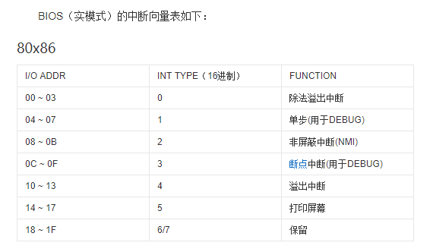
中断简介
▶ 中断向量表：中断类型号与相应中断源
的中断处理程序入口地址之间的连接表。
▶ 中断优先级：为使系统能及时响应并处 理发生的所有中断，系统根据引起中断 事件的重要性和紧迫程度，硬件将中断 源分为若干个级别，称作中断优先级。

Slide 24
中断简介
▶ 对多中断源的处理方式：当处理机正在处理一个中断时，又来了一个新的
中断请求
① 屏蔽（禁止）中断：当处理机在处理一个中断时，将屏蔽掉所有的中 断；所有中断按顺序依次处理。
② 嵌套中断：按优先级高低处理中断请求；高优先级的中断请求可以抢
占正在运行的低优先级中断的处理机。

Slide 25
用户程序
中断处理器X
用户程序
中断处理器X
中断处理器Y
中断处理器Y
顺序中断处理
嵌套中断处理

Slide 26
中断处理程序
中断请求信号
唤醒被阻塞的驱动程 序进程
▶ 中断处理程序的处理过程分成以下几个步骤：
对被中断进程的CPU
环境进行保护
① 测定是否有未响应的中断信号
分析中断原因，转入 相应的中断处理程序
② 保护被中断进程的CPU环境
③ 转入相应的设备处理程序
终端中断处 理程序
打印机中断 处理程序
…
磁盘中断处 理程序
…
④ 中断处理
恢复被中断进程的
CPU现场
⑤ 恢复CPU现场并退出中断
返回被中断的进程，
继续执行

Slide 27
6.3 设备驱动程序
▶ 设备驱动程序（设备处理程序）：
① 是I/O系统的高层与设备控制器之间的通信程序
② 主要任务是：接收上层软件发来的抽象I/O要求，转换成具体 要求后发生给设备控制器，启动设备去执行；反之，也将由设 备控制器发来的信号传送给上层软件。

Slide 28
设备驱动程序概述
▶ 设备驱动程序的功能：
① 接收由与设备无关的软件发来的命令和参数，并将命令中的抽象要求转换 为设备相关的低层操作序列。
② 检查用户I/O请求的合法性，了解I/O设备的工作状态，传递与I/O设备操作 有关的参数，设置设备的工作方式。
③ 发出I/O命令，如果设备空闲，便立即启动I/O设备；否则，则将请求者的
请求块挂在设备队列上等待。
④ 及时响应由设备控制器发来的中断请求，并根据其中断类型，调用相应的
中断处理程序进行处理。

Slide 29
设备驱动程序概述
▶ 设备驱动程序的特点：
① 驱动程序是实现在与设备无关的软件和设备控制器之间通信和转换 的程序
② 与设备控制器和I/O设备的硬件特性紧密相关
③ 与I/O设备所采用的I/O控制方式紧密相关
④ 一部分用汇编语言编写，基本部分固化在ROM中
⑤ 允许可重入

Slide 30
设备驱动程序概述
▶ 设备处理方式：
① 为每一类设备设置一个进程，专门用于执行这类设备的I/O操作。
② 在整个系统中设置一个I/O进程，专门用于执行系统中所有各类设备
的I/O操作。
③ 不设置专门的设备处理进程，而只为各类设备设置相应的设备驱动 程序，供用户或系统进程调用。

Slide 31
设备驱动程序的处理过程
将抽象要求转换为具体要求
对服务请求进行校验
检查设备的状态
传送必要的参数
启动I/O设备

Slide 32
对I/O设备的控制方式
程序I/O方式
中断驱动I/O方式
DMA方式
I/O通道控制方式

Slide 33
程序I/O方式
▶ 基本思想：CPU对I/O设备的控制采取轮询的可编程I/O方式，即
在CPU向控制器发出一条I/O指令，启动I/O设备后时，把状态寄 存器中的忙/闲标志busy置为1，然后不断循环测试busy（轮 询）。当busy=1时，表示I/O尚未完成，CPU继续对该标志进行 测试，直至busy=0，表示I/O完成。

Slide 34
外围设备
CPU
接收到Start命令
发Start命令
做接收或发送数据的准备
是
busy＝0？
否
准备完毕?
否
是
等 待
将busy置为0
执行下条指令
开始传送数据
等待CPU来的下条指令

Slide 35
程序I/O方式
▶ 优点：
① 控制简单；
② 不需太多硬件支持。
▶ 缺点：
① CPU和外围设备只能串行工作；
② 设备之间不能并行工作；
③ 无法发现和处理由于设备或其它硬件所产生的错误。
▶ 适用：CPU执行速度较慢，外围设备较少的系统。

Slide 36
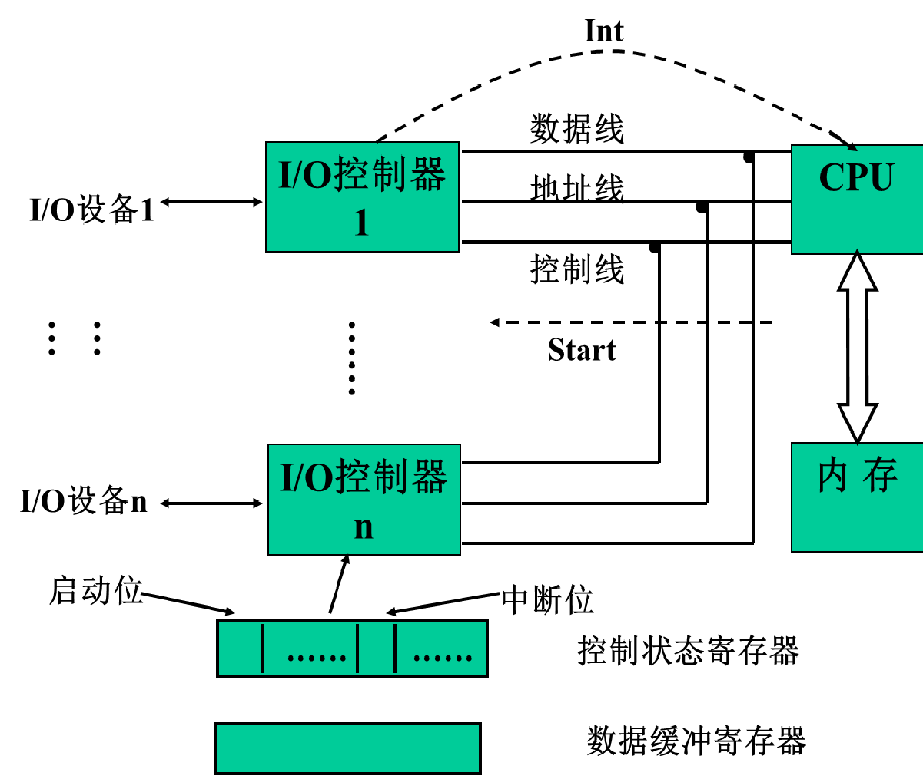
中断驱动I/O方式
▶ 基本思想：用中断方式来控制外围设备
和内存与CPU之间的数据传送。
▶ 传送结构：
① CPU与设备（或控制器）之间有相应 的中断请求线；
② 设备控制器的控制状态寄存器设置相 应的中断允许位。

Slide 37
中断驱动I/O方式
▶ 处理过程：
① 首先，进程需要数据时，通过CPU发出“Start”指令启动外围设备准备数据。该指令同时还将 控制状态寄存器中的中断允许位打开，以便在需要时，中断程序可以被调用执行。
② 在进程发出指令启动设备后，该进程放弃处理机，等待输入完成。从而，进程调度程序调度其 它就绪进程占据处理机。
③ 当输入完成时，I/O控制器通过中断请求线向CPU发出中断信号。CPU在接收到中断信号后，转 向预先设计好的中断处理程序对数据传送工作进行相应的处理。
④ 在以后的某个时刻，进程调度程序选中提出请求并得到了数据的进程，该进程从约定的内存特
定单元中取出数据继续工作。

Slide 38
CPU
设备
向设备发Start指令， 将中断允许位置1
接收到CPU发来 的Start指令
调度程序调度 其它进程
准备数据并将其
置入缓冲寄存器
其它进程执行
缓冲寄存器满 吗？
否
否
收到中断信号了
吗？
是
是
中断处理
控制器发中断信号
被中断进程执行

Slide 39
中断驱动I/O方式
▶ 优点：与程序I/O控制方式相比，CPU的利用率大大提高，并且能
支持多道程序和设备的并行操作。
▶ 缺点：
① 在一次数据传送过程中，发生中断次数较多；
② 多个外围设备通过中断方式进行并行操作时，由于中断次数的急剧
增加而造成CPU无法响应中断和出现数据丢失现象；
③ 如果外围设备的速度非常高，则可能造成数据缓冲寄存器的数据由 于CPU来不及取走而丢失。

Slide 40
直接存储器访问DMA I/O控制方式
▶ 基本思想：在外围设备和内存之间开辟直接的数据交换通路，通过
窃取或挪用CPU的一个工作周期把数据缓冲寄存器中的数据直接送 到内存地址寄存器所指向的内存区域中。
▶ DMA控制器：
① 主机与DMA控制器的接❑：DR、MAR、CR、DC
② I/O控制逻辑
③ DMA控制器与块设备的接❑

Slide 41
直接存储器访问DMA I/O控制方式
▶ 处理过程：
① 当进程要求设备输入数据时，CPU把准备存放输入数据的内存始址以及要传送的字节 数分别送入DMA控制器中的MAR和DC；另外，还把控制状态寄存器中的中断允许位和启 动位置为1；从而启动设备开始进行数据输入。
② 发出数据要求的进程进入等待状态，进程调度程序调度其它进程占据CPU。
③ 输入设备不断挪用CPU工作周期，将DR中的数据源源不断地写入内存，直到所要求的
字节全部传送完毕。
④ DMA控制器在传送字节数完成时通过中断请求线发出中断信号，CPU在接收到中断信号 后转中断处理程序进行善后处理。
⑤ 中断处理结束时，CPU返回被中断进程处执行或被调度到新的进程上下文环境中执行。

Slide 42
设备
CPU
DMA控制器接收到Start指令
发Start指令 内存始址→ MAR 传送字节数→ DC
允许中断位与启动位置1
启动设备准备数据
数据入数据缓冲寄存器
当前进程等待，调度程序 调度其它进程
缓冲寄存器的内容入内存
被调度进程执行
修改MAR和DC的内容
接收到中 断信号吗？
否
传送字节数＝0？
否
是
是
发中断信号，停止I/O操作
转中断处理

Slide 43
直接存储器访问DMA I/O控制方式
▶ DMA I/O控制方式与中断驱动控制方式的区别：
① 中断方式是在DR满之后发中断请求CPU进行中断处理，而DMA方式则是在 所要求传送的数据块全部传送完毕时才要求CPU进行中断处理，这就大大 减少了CPU进行中断处理的次数。
② 中断方式的数据传送是在中断处理时由CPU控制完成的，而DMA方式则是
在DMA控制器的控制下不经过CPU控制完成的。

Slide 44
直接存储器访问DMA I/O控制方式
▶ DMA I/O控制方式的局限性：
① 对外围设备的管理和某些操作仍由CPU控制。
② 多个DMA控制器的同时使用会引起内存地址的冲突，并使得控制过程进一 步复杂化。
③ 多个DMA控制器的同时使用不经济。

Slide 45
I/O通道控制方式
▶ 基本思想：数据的输入输出工作由专管输入/输出的硬件—— 通道 来进行控制。
▶ 通道指令：
① 操作码、内存地址、计数、通道程序结束位P、记录结束标志R
② 通道指令一般存放于内存中
③ 通道指令在进程要求数据时由系统自动生成
④ 一个通道可以以分时的方式同时执行几个通道指令程序（如字节
多路通道、数组多路通道）

Slide 46
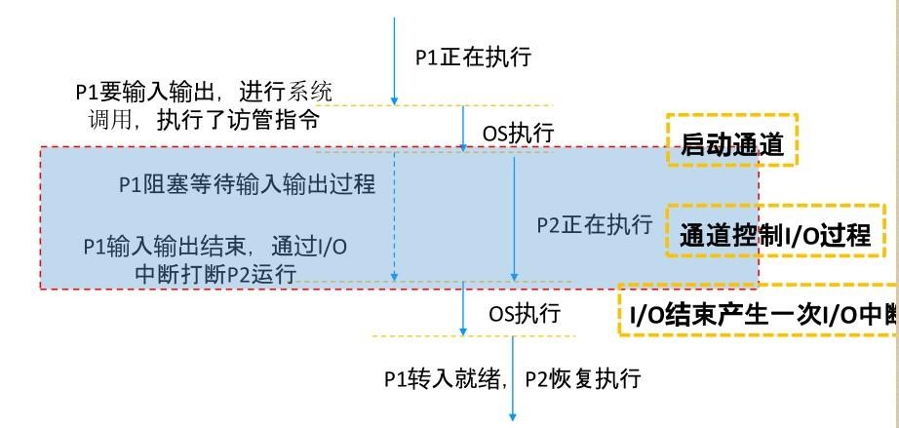
通道控制的I/O过程

Slide 47
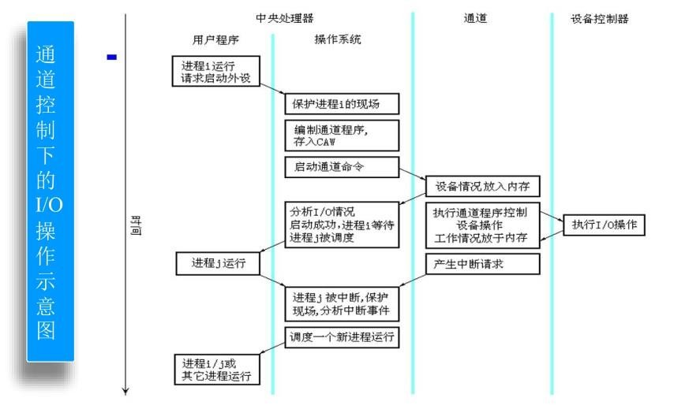
通道控制的I/O过程

Slide 48
I/O通道控制方式
▶ 处理过程：以数据输入为例
① 当进程要求设备输入数据时，CPU发Start指令指明I/O操作、设备号和对 应通道。
② 对应通道收到CPU发来的启动指令Start后，把存放在内存中的通道指令程 序读出，设置对应设备的I/O控制器中的控制状态寄存器。
③ 设备根据通道指令的要求，把数据送往内存中指定区域。
④ 若数据传送结束，I/O控制器通过中断请求线发中断信号请求CPU做中断处 理。
⑤ 中断处理结束后CPU返回被中断进程处继续执行。

Slide 49
I/O通道控制方式
▶ 过程描述：CPU执行的角度
Channel control procedure：
repeat
IR← M [ pc ]
pc← pc＋1
execute（IR）
if require accessing with I/O Device
then Command（I/O operation，Address of I/O device，channel） fi if I/O Done Interrupt
then Call Interrupt processing control fi until machine halt
Interrupt processing control procedure
……

Slide 50
I/O通道控制方式
▶ 通道方式与DMA方式的区别：
① DMA方式中，数据的传送方向、存放数据的内存地址以及传送的数据块长 度等都由CPU控制，而在通道方式中，这些都由通道来进行控制。
② DMA方式时每台设备至少一个DMA控制器，而通道控制方式可以做到一个 通道控制多台设备与内存进行数据交换。
▶ 优点：进一步减轻了CPU的工作负担，增加了计算机系统的并行工作程度。

Slide 51
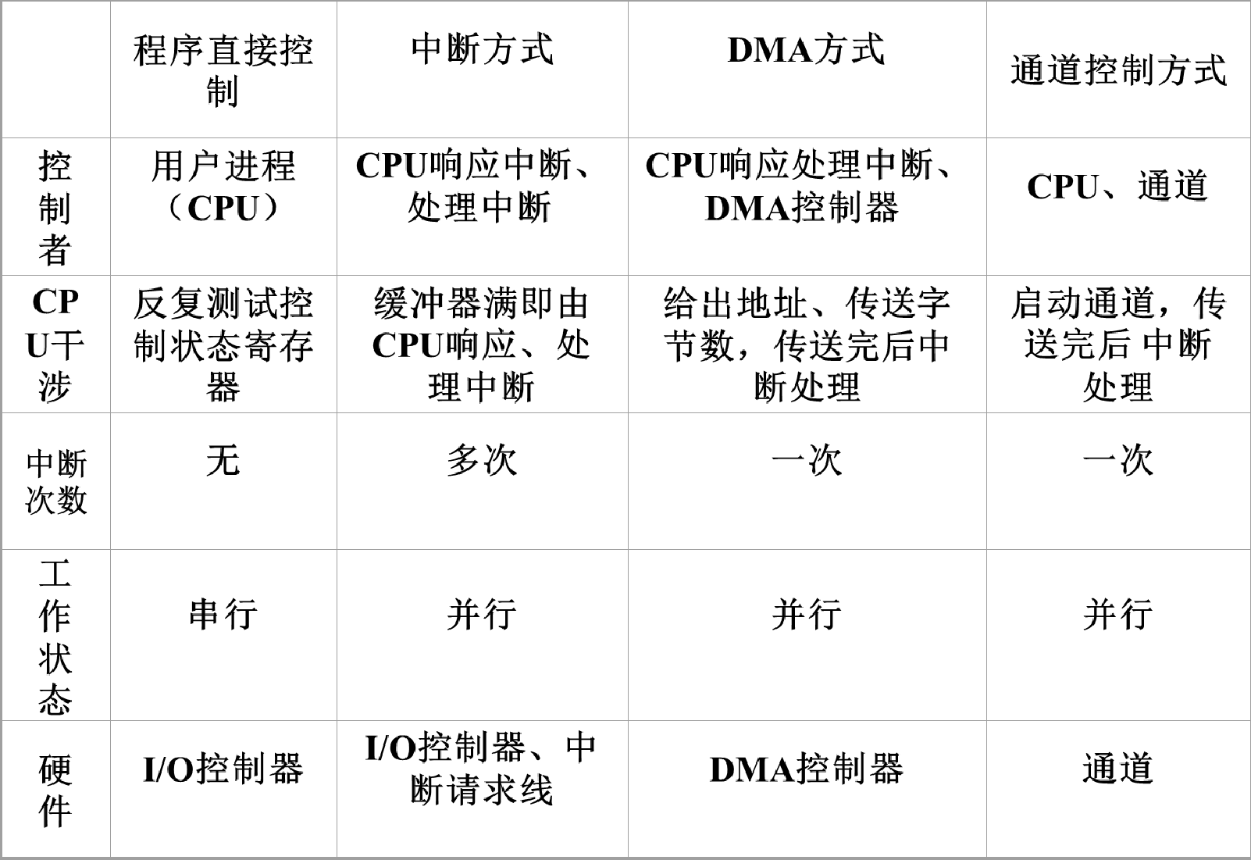
几种I/O控制方式的总结

Slide 52
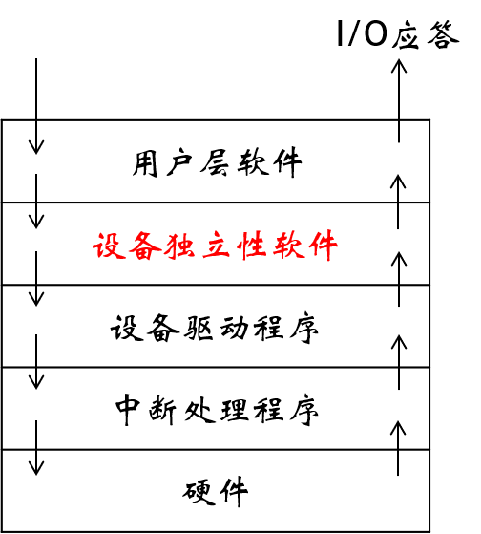
6.4 与设备无关的I/O软件
▶ 设备无关性，也称为设备独立性，其基本
含义是：应用程序中所用的设备，不局限 于使用某个具体的物理设备，即应用程序 独立于具体使用的物理设备。
▶ 为了实现设备独立性，在设备驱动程序之 上设置一层软件，称为与设备无关的I/O 软件，或设备独立性软件。

Slide 53
相关概念
▶ 以物理设备名使用设备：应用程序与物理设备直接相关
▶ 引入逻辑设备名
① 应用进程与具体物理设备无关
② 可实现I/O重定向
▶ 逻辑设备名到物理设备名的转换：逻辑设备表
逻辑设备名 | 物理设备名 | 驱动程序 入口地址
/dev/tty | 3 | 1024
/dev/printer | 5 | 2046
…… | …… | ……
逻辑设备名 | 系统设备表指针
/dev/tty | 3
/dev/printer | 5
…… | ……

Slide 54
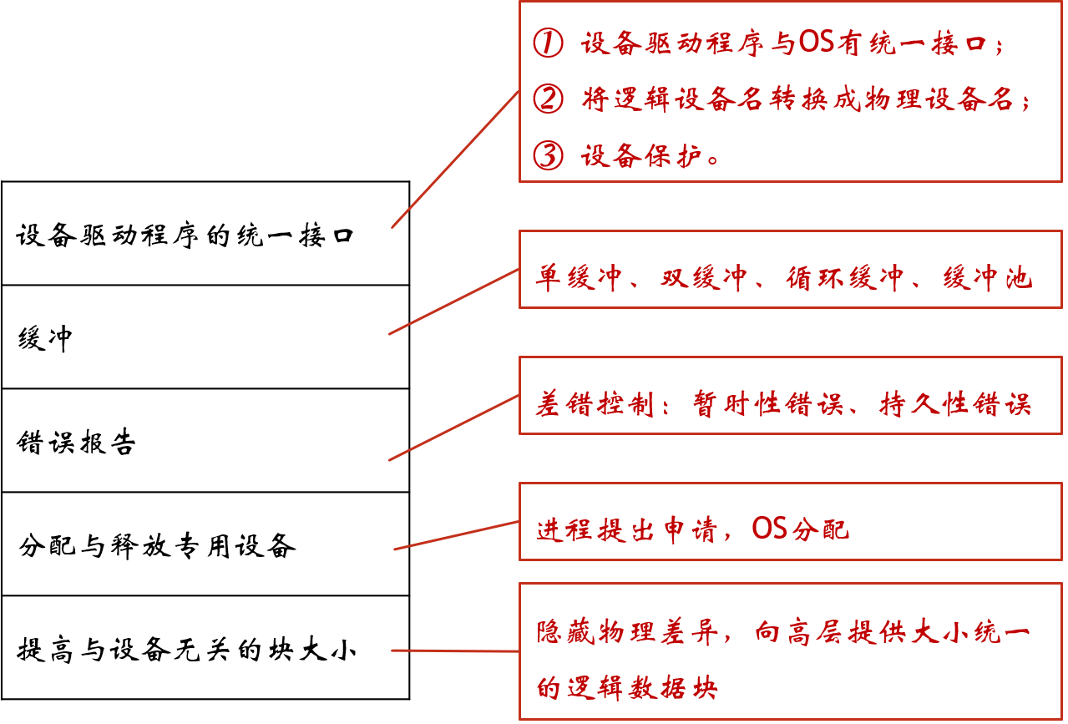
与设备无关的软件

Slide 55
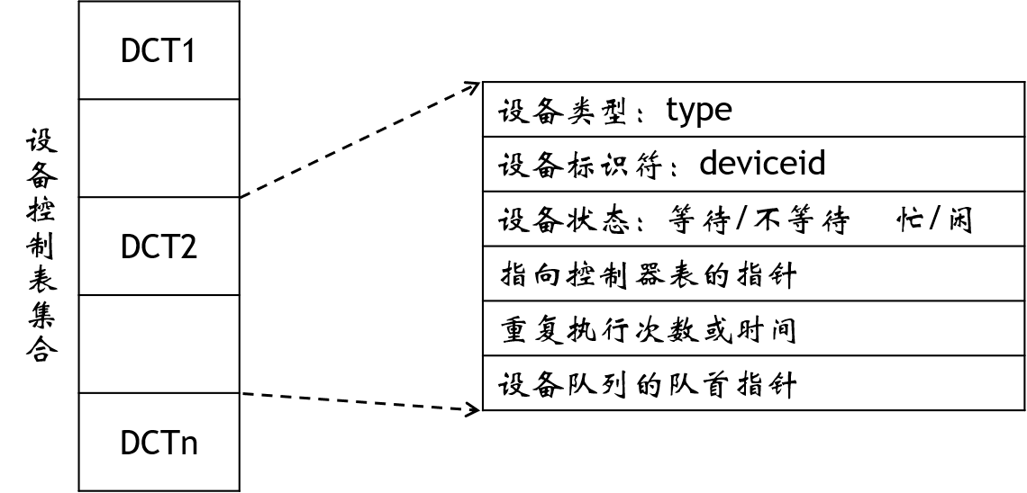
设备分配
▶ 设备分配中的数据结构：
① 设备控制表DCT：系统为每一个设备配置一张DCT，用于记录设备的情况。

Slide 56
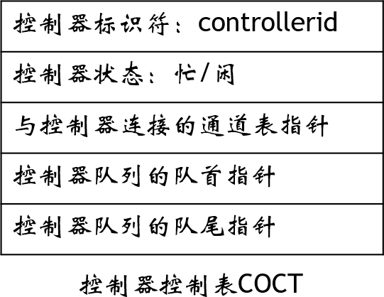
设备分配
▶ 设备分配中的数据结构：
② 控制器控制表COCT：系统为每一个控制器配置一张COCT，用于记录控 制器的情况。

Slide 57
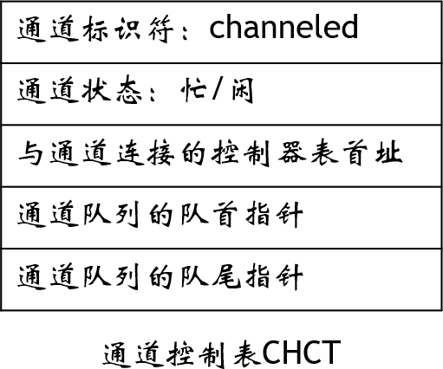
设备分配
▶ 设备分配中的数据结构：
③ 通道控制表CHCT：系统为每一个通道配置一张CHCT，用于记录通道的 情况。

Slide 58
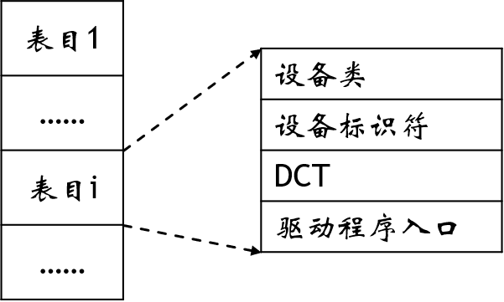
设备分配
▶ 设备分配中的数据结构：
④ 系统设备表SDT：记录系统中全部设备的情况，每个设备占一个表目。

Slide 59
设备分配
▶ 设备分配时应考虑的问题：
① 设备的固有属性：独占设备、共享设备、虚拟设备
② 设备分配算法：先来先服务、优先级高者优先
③ 设备分配中的安全性：安全分配方式、不安全分配方式

Slide 60
设备分配
▶ 设备分配过程：一个进程只有获得了通道、控制器和所需设备三者
之后，才具备了进行I/O操作的物理条件。
① 分配设备
② 分配控制器
③ 分配通道

Slide 61
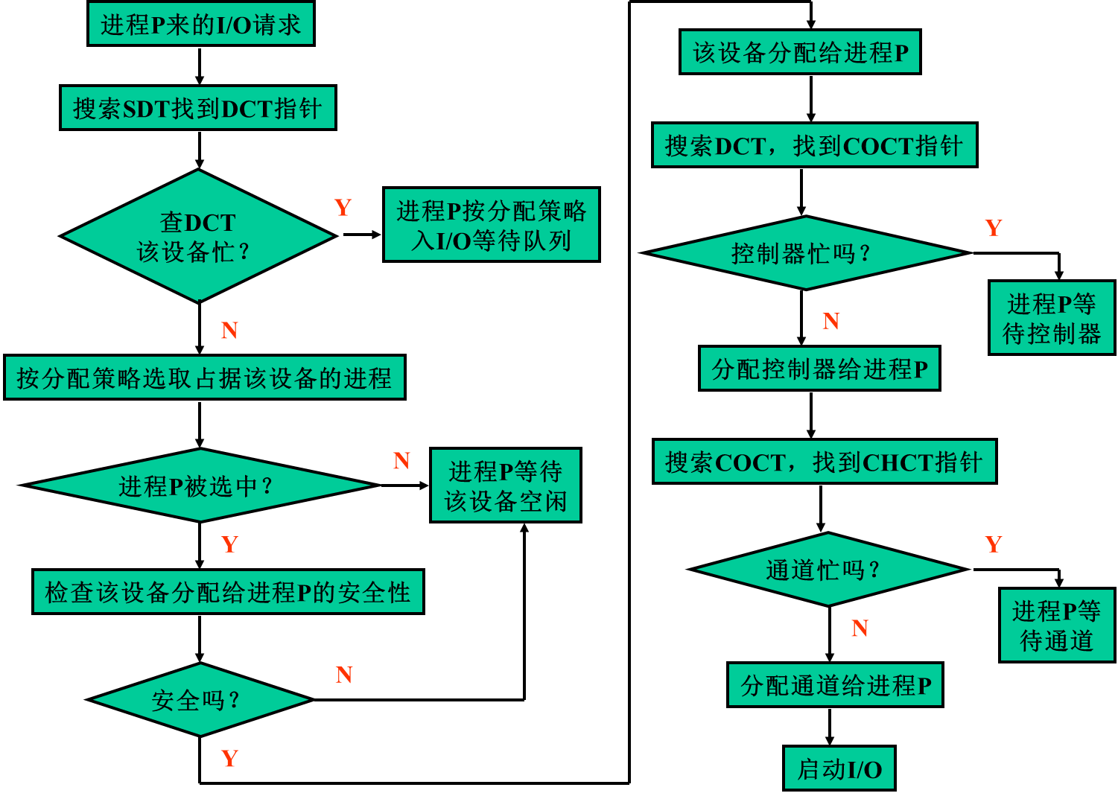

Slide 62
6.5 用户层的I/O软件
▶ 用户层I/O软件的功能：实现与用户交互的接❑，用户可直接调用
该层所提供的、与IO操作有关的库函数对设备进行操作。
▶ 小部分I/O系统软件放在了用户应用层上：
① 与用户程序链接在一起的库函数
② 假脱机系统（虚拟设备）

Slide 63
系统调用与库函数
▶ 系统调用的引入：
用户态
内核态
① 应用进程取得OS所提供的服务；
用户程序
系统调用 命令
② 安全性：不允许运行在用户态的
调用
应用进程直接调用运行在核心态
的OS过程。
返回
▶ 系统调用的执行过程：（如右图）

Slide 64
系统调用与库函数
▶ 用户进程通过系统调用获取OS提供的所有功能，系统调用是应用程序取
得OS所有服务的唯一途径。
▶ 系统调用是指面向硬件的一个调用，是内核提供的、功能十分强大的一 系列的函数。这些系统调用是在内核中实现的，是OS为用户态运行的进 程和硬件设备（如CPU、磁盘、打印机等）进行交互提供的一组接❑， 即是设置在应用程序和硬件设备之间的一个接❑层，是OS留给用户程序 的一个接❑。

Slide 65
系统调用与库函数
▶ 库函数是把函数放到库里，是把一些常用到的函数编完放到一个文件里，供别
人用。别人用的时候把所在的文件名用#include<>加到里面就可以了，一般放
到lib文件里。
▶ 系统调用提供给用户的是直接而纯碎的高级服务，如果想要更加人性化，具有 更符合特定情况的功能，那么就要我们用户自己定义，因此衍生了库函数，它 把部分系统调用包装起来。比如当我们要用C语言打印一句话的时候，如果没 有用到库函数printf，那么我们就需要自己实现，需要调用putc()和write() 等这样一些系统函数，显得比较麻烦，所以系统调用是为了方便使用操作系统 的接❑，而库函数则是为了人们编程的方便。

Slide 66
假脱机（SPOOLing）系统
▶ 虚拟性是OS的四大特性之一。如果说可以通过多道程序技术将一台物理
CPU虚拟为多台逻辑CPU，从而允许多个用户共享一台主机，那么，通过 SPOOLing技术便可将一台物理I/O设备虚拟为多台逻辑I/O设备，同样允 许多个用户共享一台物理I/O设备。
▶ SPOOLing （即外围设备联机并行操作），即Simultaneous Peripheral Operations On-Line的缩写，它是关于慢速字符设备如何与计算机主机 交换信息的一种技术，通常称为“假脱机技术”。

Slide 67
假脱机（ SPOOLing ）系统
▶ SPOOLing 的组成：
输入设备1
输出设备1
通 道
输入井
通 道
① 输入井和输出井
…
…
输入设备n
输出设备n
② 输入缓冲区和输出缓冲区
③ 输入进程和输出进程
输出井
④ 井管理程序
通道
输入进程 主机 输出进程

Slide 68
假脱机（ SPOOLing ）系统
▶ SPOOLing 的工作原理：
输入进程
作业1输入
输 入 井
输入
缓冲区1
输入 缓冲区2
输入设备
…
作业n输入
井管理 程序
内存
内存
输 出 井
输出 缓冲区1
作业1输出
输出 缓冲区2
输处设备
…
作业n输出
运行的作业
输出进程

Slide 69
假脱机（ SPOOLing ）系统
▶ SPOOLing 系统的特点：
① 提高了I/O的速度：对数据执行的I/O操作，已从对低速I/O设备执行的I/O操 作演变为对磁盘缓冲区中数据的存取，提高了I/O速度，缓和了CPU和低速的 I/Os设备之间速度的不匹配的矛盾。
② 将独占设备改造成了共享设备:因为在假脱机打印机系统中，实际上并没有 为任何进程分配设备，而只是在磁盘缓冲区中为进程分配了一个空闲盘块和 建立了一张I/O请求表。
③ 实现了虚拟设备功能:宏观上，对于每一个进程而言，它们认为是自己独占 了一个设备，实际上是多个进程在同时使用一台独占设备。也可以说，假脱 机系统，实现了将独占设备变换为若干台对应的逻辑设备的功能。

Slide 70
假脱机（ SPOOLing ）系统
▶ 假脱机打印机系统：
① 组成：磁盘缓冲区、打印缓冲区、假脱机管理进程和假脱机打印进程
假脱机 文件队列
空盘块队列
共享打印机
打印缓冲区
内存
满盘块队列
假脱机
打印进程
假脱机
管理进程
硬盘

Slide 71
假脱机（ SPOOLing ）系统
▶ 假脱机打印机系统：
② 工作原理：系统对于用户的打印输出，但并不真正把打印机分配给该 用户进程，而是先在输出井中申请一个空闲盘块区，并将要打印的数 据送入其中；然后为用户申请并填写请求打印表，将该表挂到请求打 印队列上。若打印机空闲，输出程序从请求打印队首取表，将要打印 的数据从输出井传送到内存缓冲区，再进行打印，直到打印队列为空。

Slide 72
6.6 缓冲管理
▶ 缓冲的实现：
① 专门的硬件寄存器，如存储器管理中所用的联想寄存器
② 设备控制器中用的数据缓冲区
③ 利用内存作为缓冲区

Slide 73
缓冲的引入
缓和CPU与I/O设备之间速度不匹配的矛盾
减少对CPU的中断频率，放宽对CPU中断响应时间的限制
解决数据粒度不匹配的问题
提供CPU和I/O设备之间的并行性

Slide 74
单缓冲区（Single Buffer）
▶ 基本思想：在CPU与I/O设备之间只设置一个缓冲区。
用户进程
处理（C）
传送（M） 输入（T）
工作区
缓冲区
I/O设备
T1
T2
T3
 | M3
C2 |  | C3
M1
M2
C1
t
系统对每一块数据的处理时间为：Max（C，T）+M

Slide 75
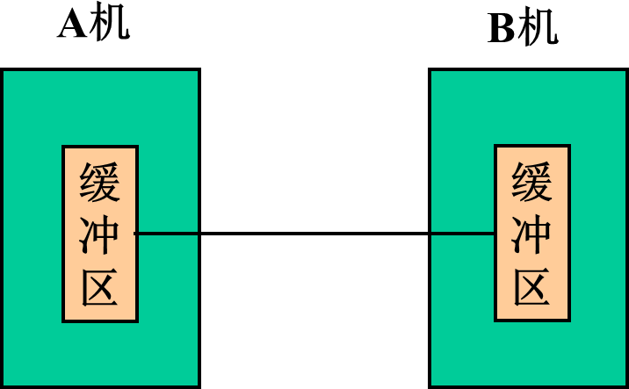
单缓冲区（Single Buffer）
▶ 缓冲区是临界资源，使用缓冲区时必须互斥。
▶ 两台机器间通信任何时刻只能进行单向的数据传输。

Slide 76




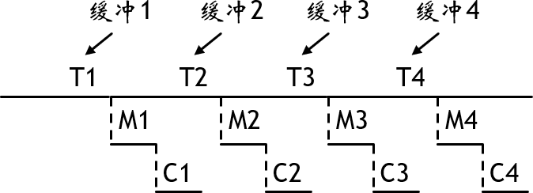
双缓冲区（Double Buffer）
▶ 缓冲对换（Buffer Swapping）
用户进程
缓冲区1
工作区
I/O设备
缓冲区2
系统对每一块数据的处理时间为：
Max（C，T）

Slide 77
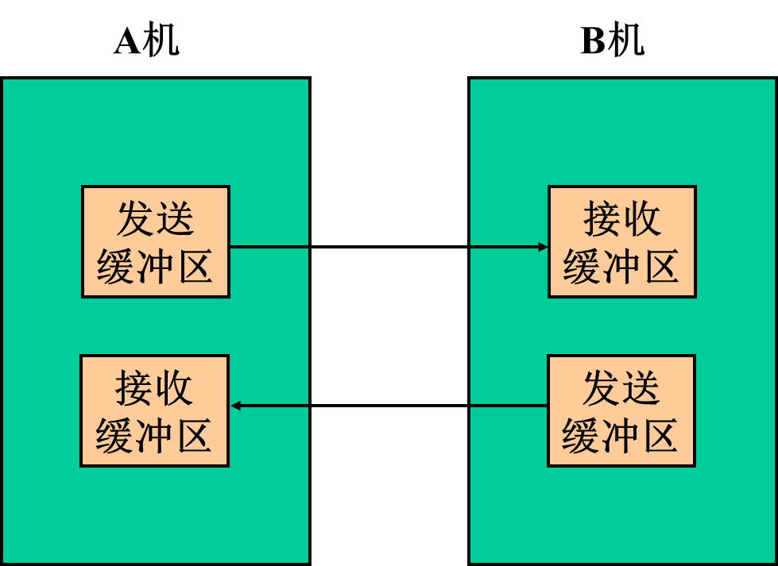
双缓冲区（Double Buffer）
▶ 两台机器通信可以实现同时双向传送数据。

Slide 78
环形缓冲区
▶ 环形缓冲区的组成：以输入为例
① 多个缓冲区：用于装输入数据的空缓冲区R、已装满数据的缓冲区G、 计算进程正在使用的现行工作缓冲区C
② 多个指针：指示计算进程下一个可用缓冲区G的指针Nextg、指示输 入进程下次可用的空缓冲区R的指针Nexti、指示计算进程正在使用 的缓冲区C的指针Current

Slide 79
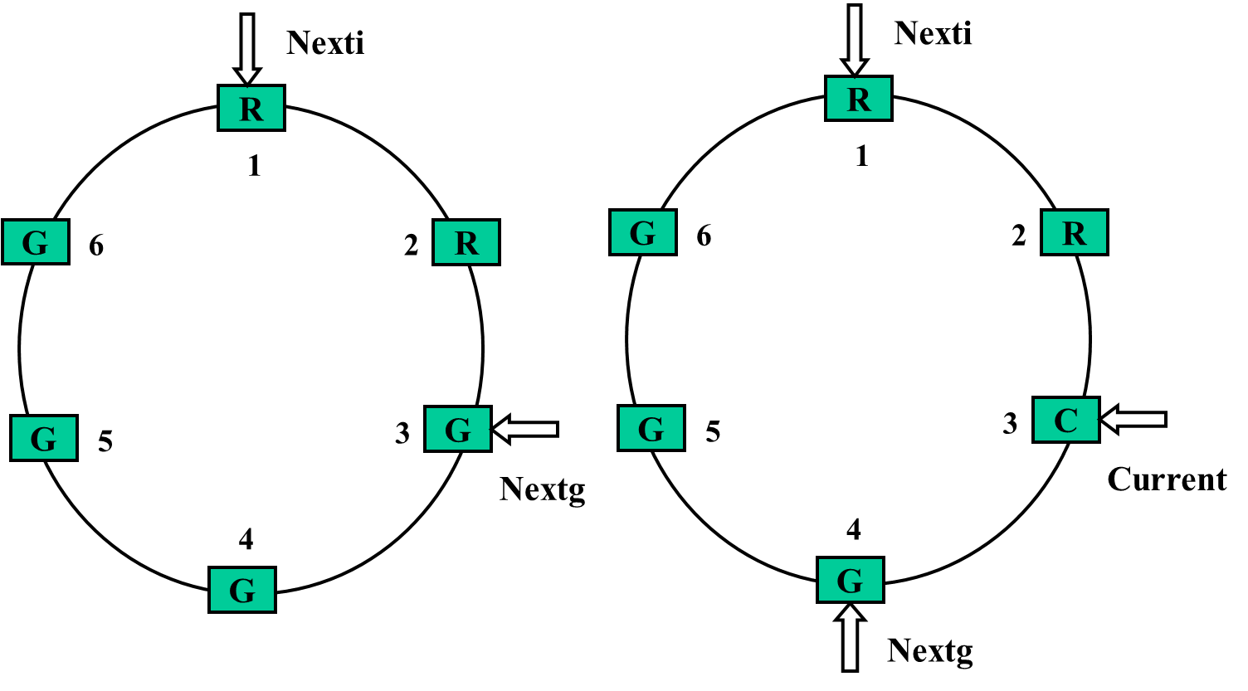
环形缓冲区

Slide 80
环形缓冲区
▶ 环形缓冲区的使用：以输入为例
① Getbuf过程
② Releasebuf过程
▶ 进程之间的同步问题：
① Nexti指针追赶上Nextg指针（系统受计算限制）
② Nextg指针追赶上Nexti指针（系统受I/O限制）

Slide 81
缓冲池（Buffer Pool）
▶ 既可以用于输入，又可以用于输出的公用缓冲池。
▶ 缓冲池的组成：
① 三个缓冲队列：空缓冲队列emq、输入队列inq、输出队列outq
② 四个工作缓冲区：用于收容输入数据的收容输入缓冲区hin、用于提 取输入数据的提取输入缓冲区sin、用于收容输出数据的收容输出缓 冲区hout、用于提取输出数据的提取输出缓冲区sout

Slide 82
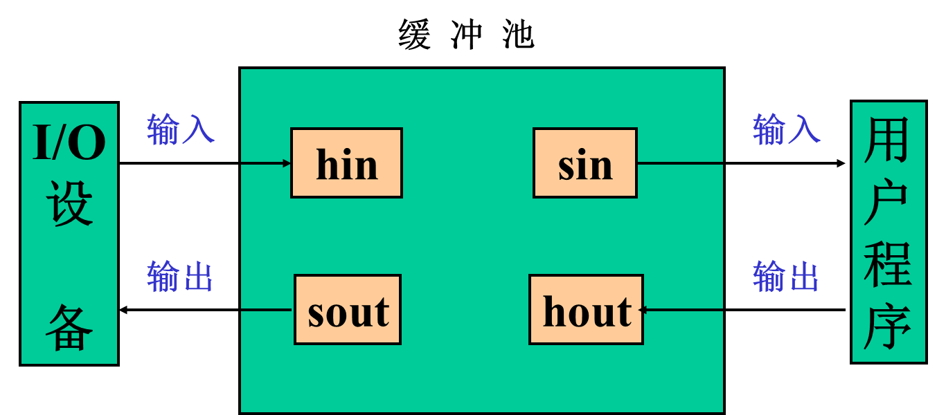
缓冲池（Buffer Pool）

Slide 83
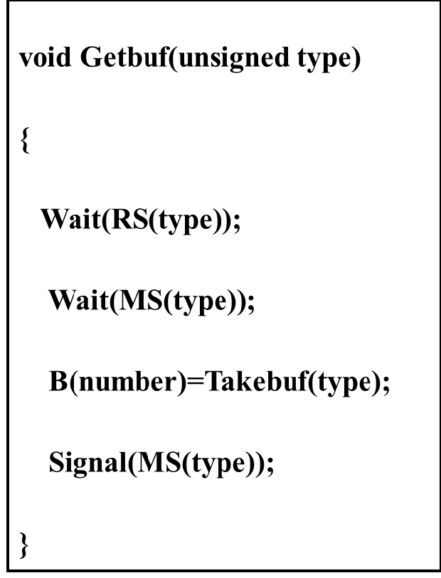
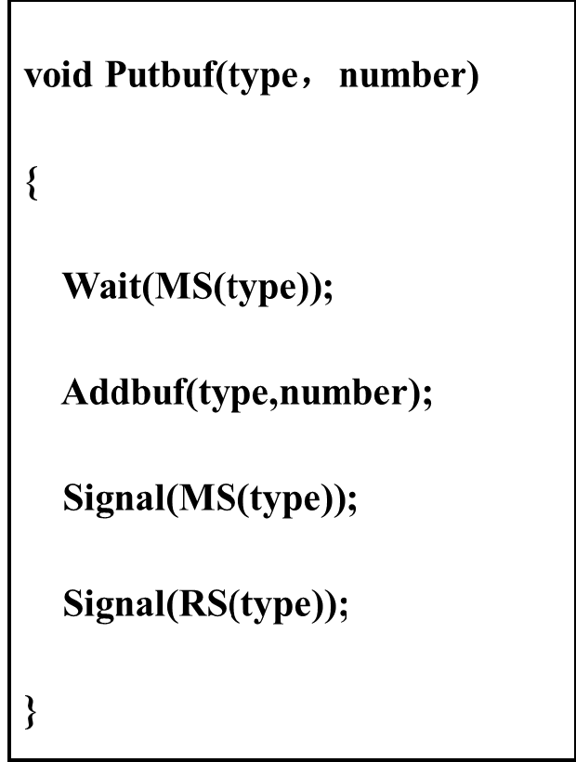
缓冲池（Buffer Pool）
▶ Getbuf过程和Putbuf过程：
Getbuf过程调用Takebuf（type） 过程。
Putbuf过程调用Addbuf（type， number）过程。
二者对缓冲队列互斥访问，设置互 斥信号量MS（type）。
二者之间有同步关系，设置私用信 号量RS（type）。

Slide 84
缓冲池（Buffer Pool）
▶ 缓冲池的工作方式：
输入：
① 调用Getbuf（emq），将取得的空缓冲区作为hin；
② 往hin中装入输入数据；
③ 数据装满后，调用Putbuf（inq，hin）；
④ 调用Getbuf（inq），将取得的装满输入数据的缓冲区作为sin；
⑤ 从sin中提取输入数据；
⑥ 提取完毕后，调用Putbuf（emq，sin）。

Slide 85
缓冲池（Buffer Pool）
▶ 缓冲池的工作方式：
输出：
① 调用Getbuf（emq），将取得的空缓冲区作为hout；
② 往hout中装入输出数据；
③ 数据装满后，调用Putbuf（outq， hout ）；
④ 调用Getbuf（outq），将取得的装满输入数据的缓冲区作为sout；
⑤ 从sout中提取输入数据；
⑥ 提取完毕后，调用Putbuf（emq，sout）。

